Slide 1
Простота и элегантность
Без потери качества
Galaxy G2

Slide 2
Невероятный стильный дизайн
Galaxy G2 – это новый RTK приемник от SOUTH.
Galaxy G2 - один из самых компактных и самый элегантный приемник производителя South.

Slide 3
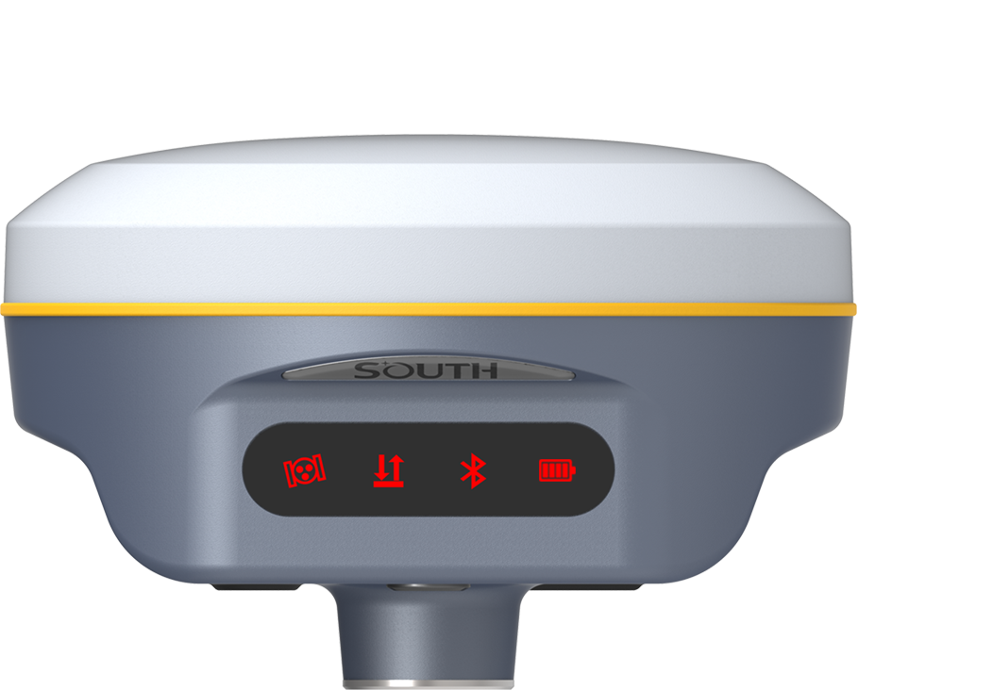
Невероятный стильный дизайн
Благодаря высокоинтегрированной, многослойной конструкции Galaxy G2 компактнее других приемников линейки Galaxy.
Прибор всего 130.5 мм в диаметре и 84 мм по высоте.
В сочетании с корпусом из магниевого сплава вес приемника G2 составляет всего 850г, включая батарею. Приемник очень легкий, поэтому им удобно работать и переносить.

Slide 4
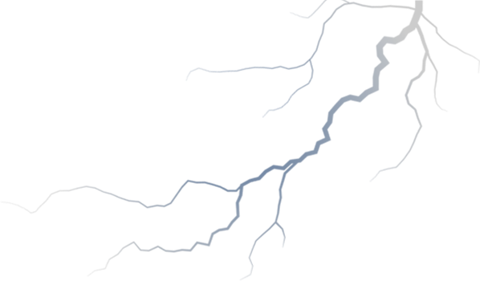
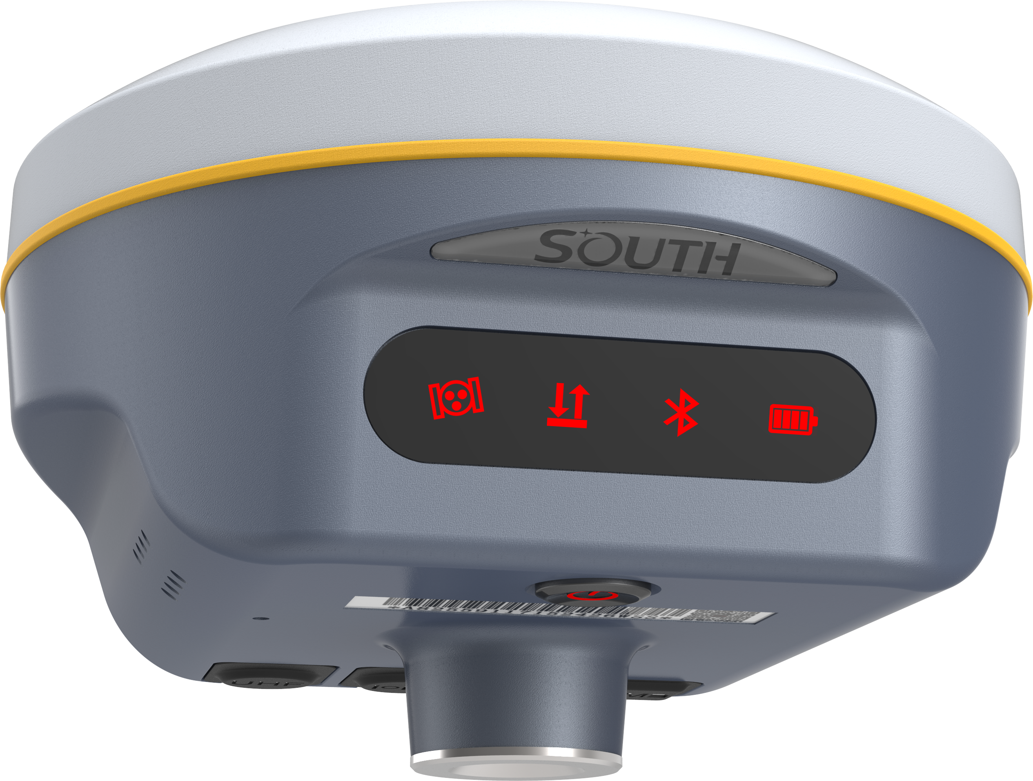
Яркая панель индикаторов
Информация о статусе Bluetooth, приема/передачи данных и спутниках видна даже при самом ярком солнце.

Slide 5
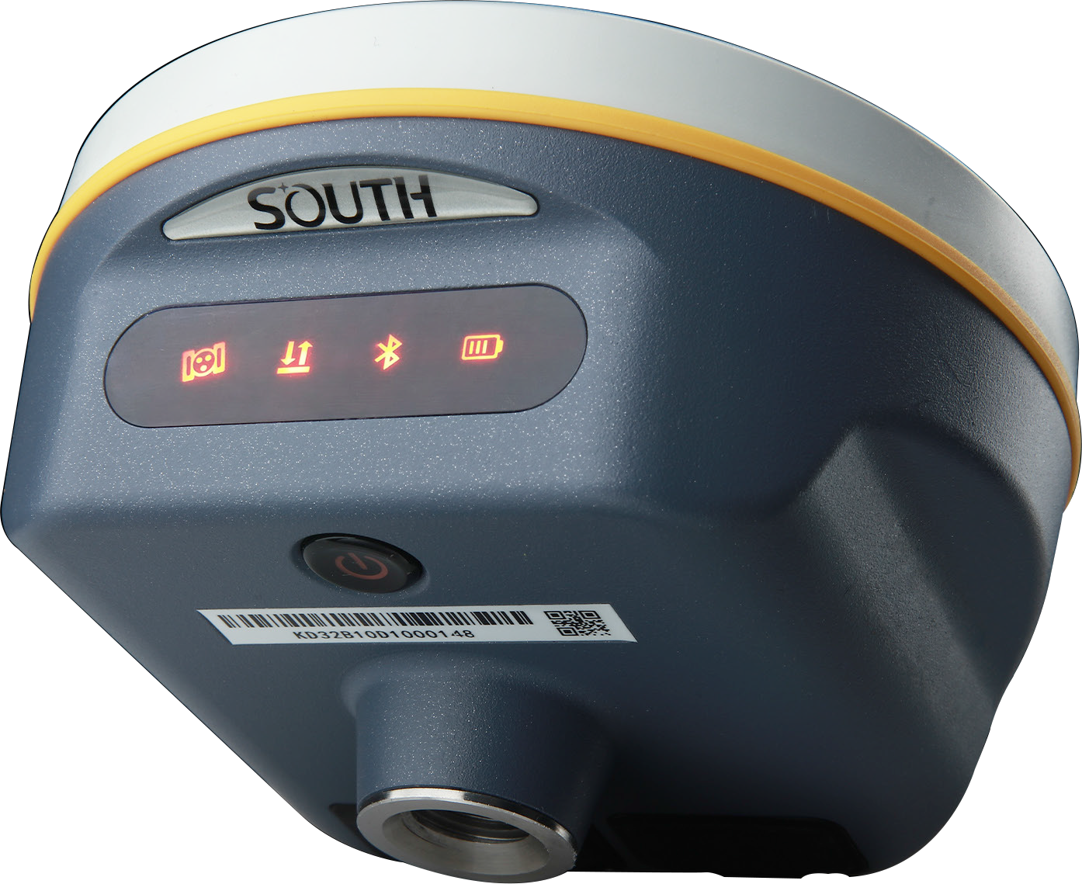
Клавиша управления
Управление прибором осуществляется так же как и приемником G1: одной клавишей.
Пользователям не придется переучиваться, они сразу смогут начать работать.

Slide 6
Работайте без забот
Благодаря плате нового поколения съемка в режиме RTK стала стабильнее и снизилось энергопотребление.
В совокупности со встроенной батарей ёмкостью 6800mAh максимальное время беспрерывной работы в режиме ровера вырастает до 15 часов.

Slide 7
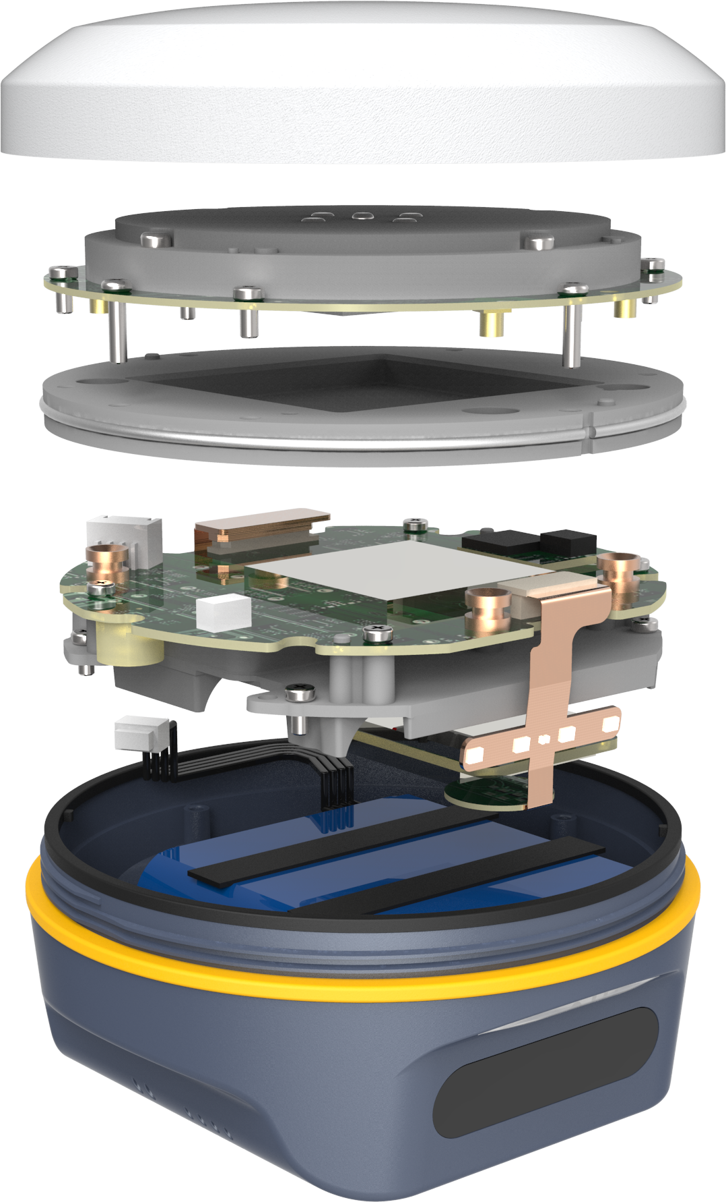
Отличная встроенная антенна
Благодаря особой структуре расположения ГНСС антенны, платы OEM, УКВ модуля и прочих элементов, G2 имеет компактный размер, что в свою очередь уменьшило влияние электромагнитных помех на компоненты прибора и увеличило скорость работы.
У антенны имеется механизм отсеивания излучения, из-за чего влияние помех на работу снижается, а небольшой размер антенны позволяет увеличить стабильность фазового центра.

Slide 8
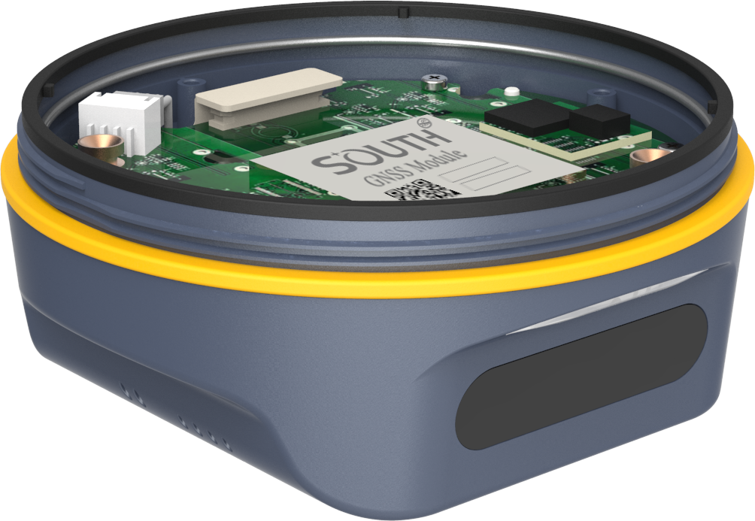
Процессор SOUTH G2
Новое поколение процессоров, которым оснащен SOUTH G2, отличаются высокой производительностью и низким энергопотреблением. Новая плата, к тому же, лучше справляется с переотраженными сигналами. Таким образом возрастает качество решения.

Slide 9
 | SOUTH процессор | SOUTH плата | BD990 | BD970
Каналы | 965 | 694 | 336 | 220
Спутники | GPS+ГЛОНАСС+GALILEO+BD
L band | (В сл. обновлении прошивки) | Не поддерживается | RTX | Не поддерживается
Размер | 30мм×30мм×3.2мм | 90мм×60мм×9мм | 100мм×60мм×11.6мм | 100мм×60мм×11.6мм
Вес | 8г | 45г | 54г | 62г
Мощность | 1W | 1.7W | 1.7W | 1.5W
Приемник | G2/G7/Новый S680 G1c/G1plus | G1c/G1plus | G1plus/G6/G7 | G1

Slide 10
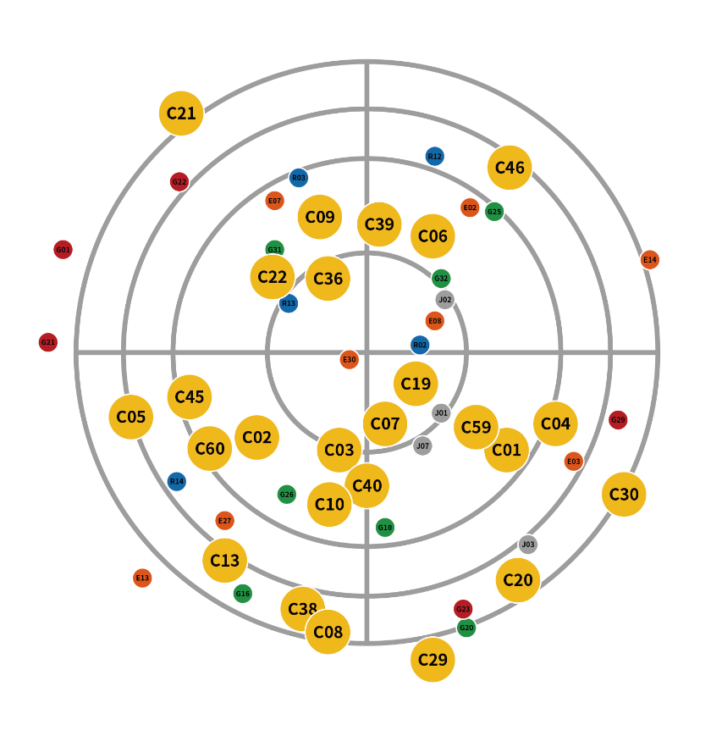
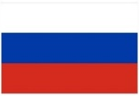
Поддержка всех группировок GNSS спутников
Galaxy G2 получил новый ПРОЦЕССОР, который не только энергоэффективен, но и отлично справляется с помехами, благодаря чему получает данные высоого качества от всех группировок спутников, в том числе от BeiDou III.
BDS（B1I、B3I、B1C、B2a、B2b）
GPS（L1C、L2W、L5Q）
ГЛОНАСС ( G1C、G2P)
GALILEO（E1C、E5a、E5b）
QZSS（L1C、L2S、L5Q）

Slide 11
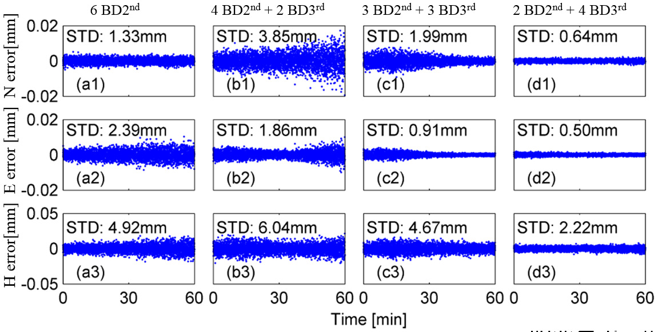
Сравнение точности с использованием сигнала BeiDou III и без

Slide 12
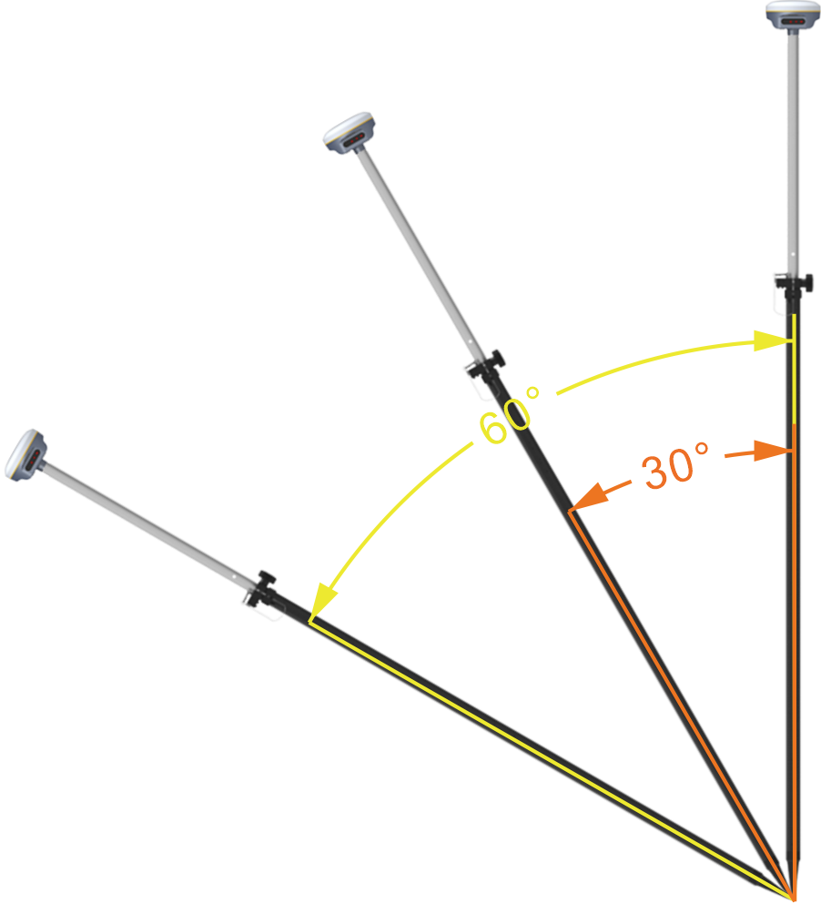
Измеряйте что угодно
Galaxy G2 поставляется с Инерциальной Системой (IMU) нового поколения, для активации которого требуется всего лишь 2-5 секунд.
Максимальный угол компенсации у данного модуля составляет 60 градусов.
IMU невосприимчив к электромагнитным помехам.

Slide 13
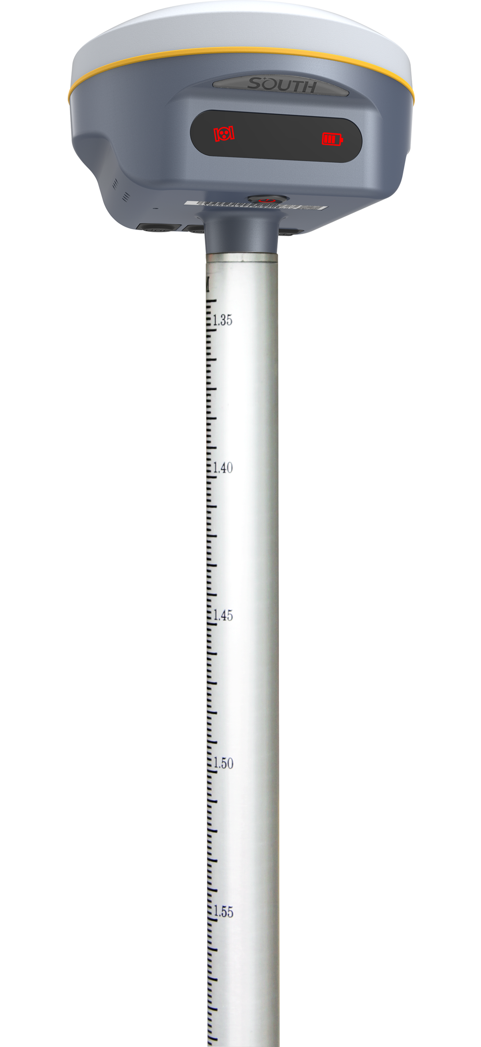
Отличное встроенное радио с протоколом «FarLink»
Встроенное радио нового поколения с поддержкой протокола “Farlink” позволяет Galaxy G2 увеличить радиус работы до 8 км, а благодаря увеличенной пропускной способности протокола “Farlink” пропала проблема передачи данных от большого количества группировок спутников.
Более устойчив к помехам
Увеличенная пропускная способность
Малое энергопотребление
8KM

Slide 14
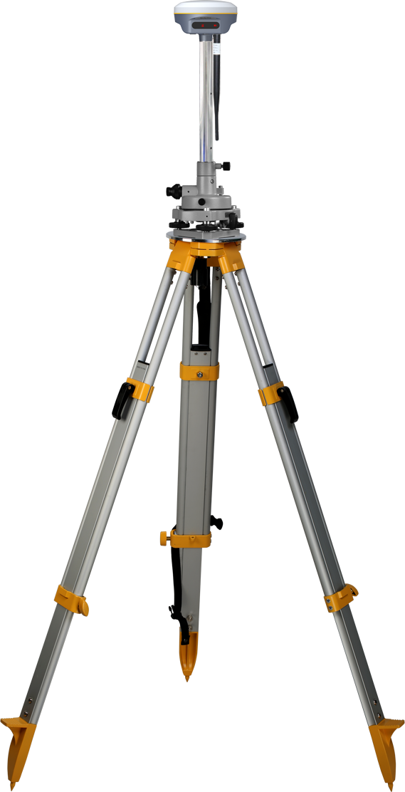
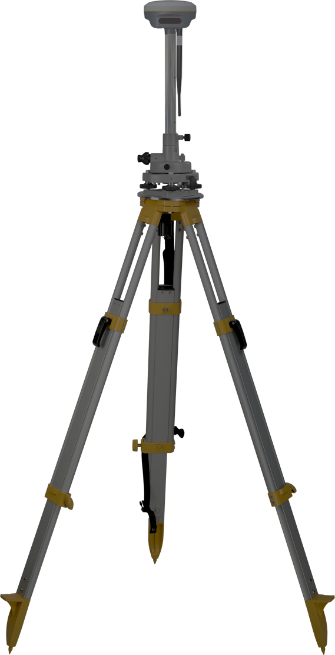
Уведомление об изменении положения базы
В случае если базовая станция подвинется или упадет, встроенный высокоточный датчик наклона свое временно определит изменение и сообщит об этом пользователю.

Slide 15
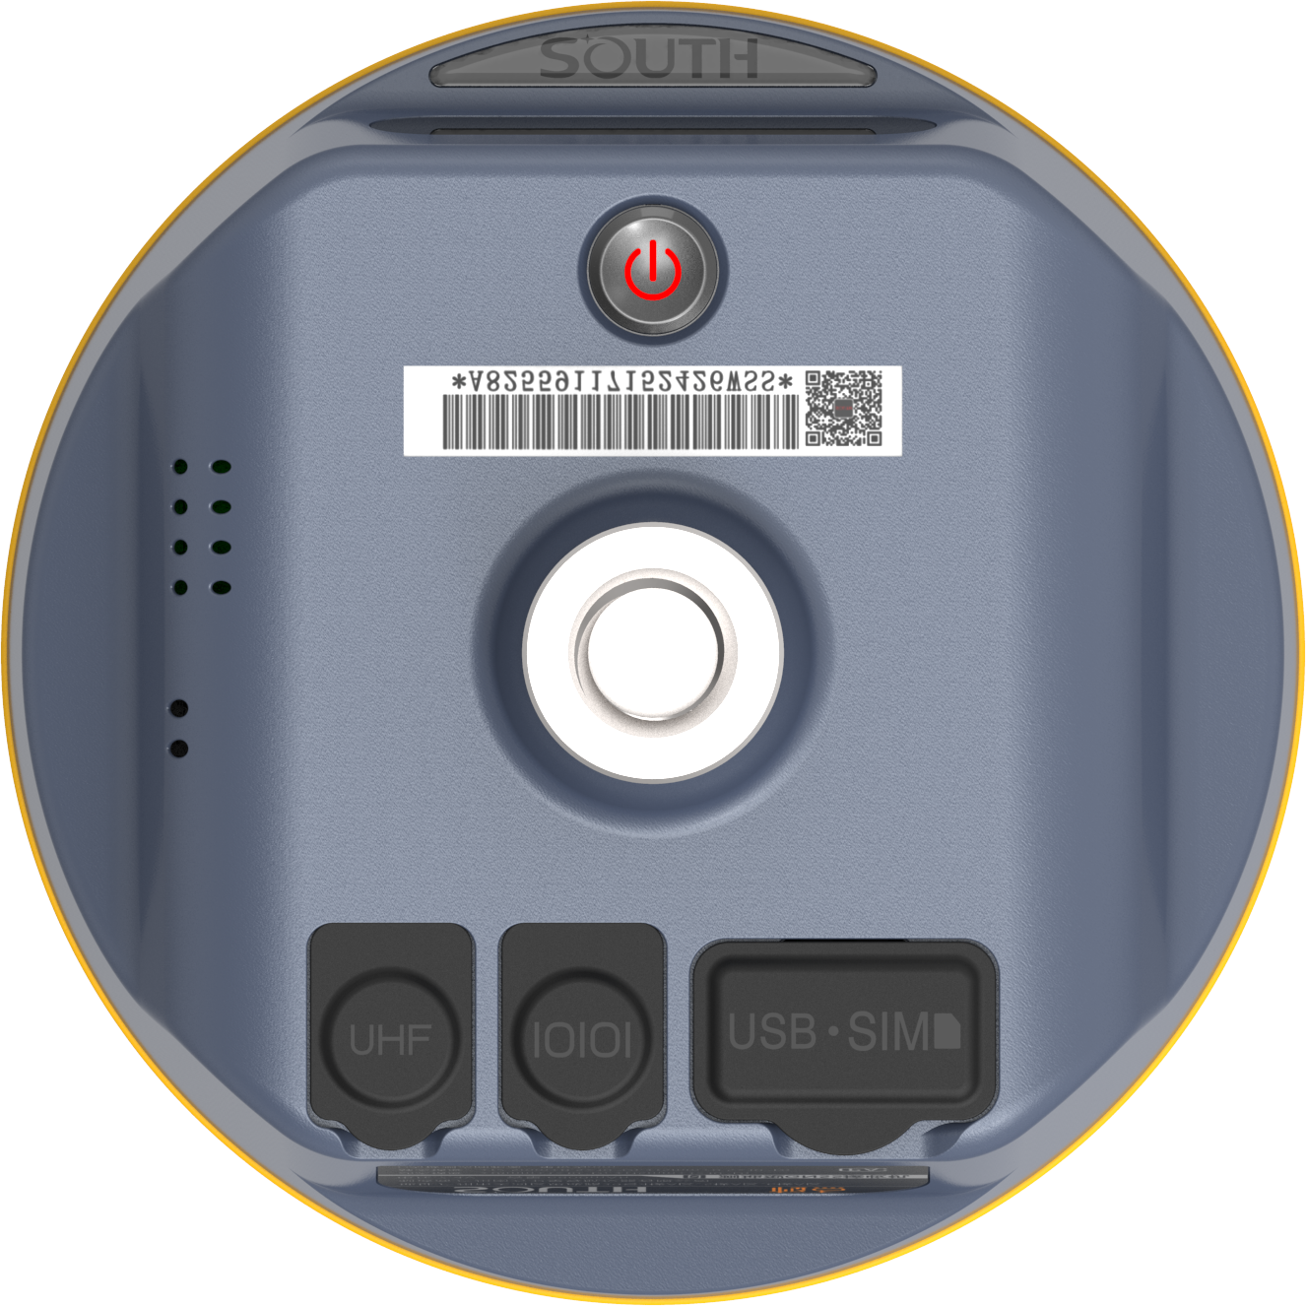
Интерфейс Type-C
Galaxy G2 оснащен портом Type-C для зарядки, передачи данных на компьютер и для доступа в веб-интерфейс.
Приемник поддерживает технологию PD rapid charging, благодаря которой батарею приемника можно целиком зарядить за 3 часа.

Slide 16
СПАСБО ЗА ПРОСМОТР!

